Slide 1

Бюджет для граждан
ОБ ИСПОЛНЕНИИ БЮДЖЕТА ОБИЛЬНЕНСКОГО СЕЛЬСКОГО ПОСЕЛЕНИЯ АЗОВСКОГО РАЙОНА ЗА 2024 ГОД

Slide 2
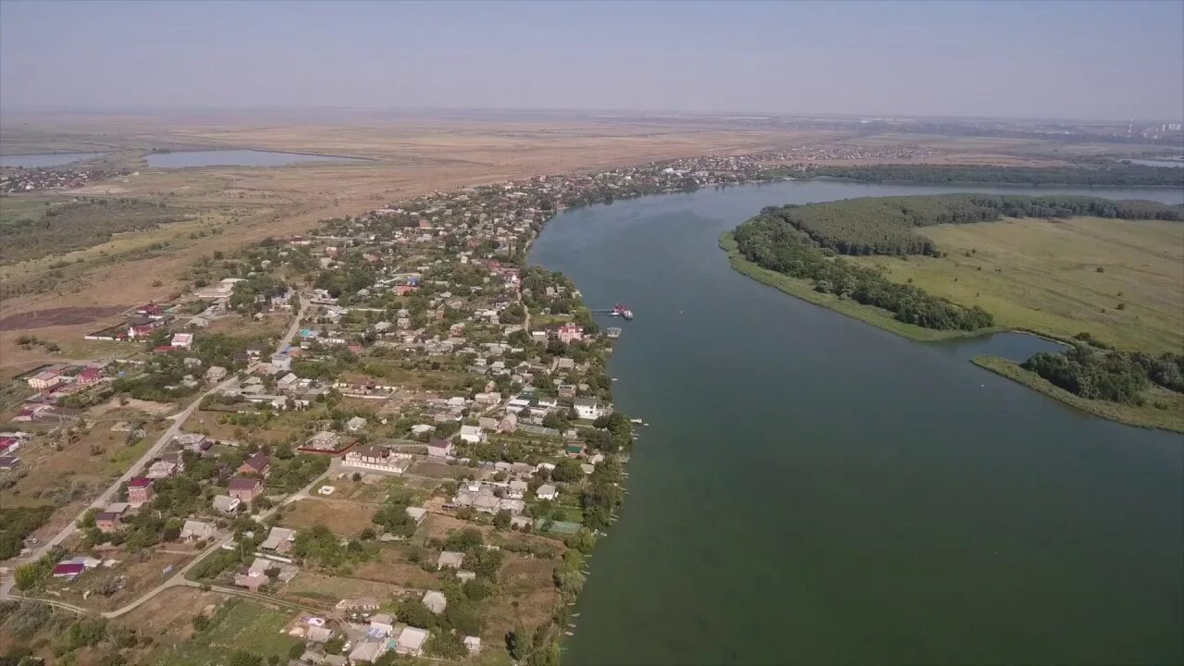
Общая площадь Азовского района составляет 286100 га., территория Обильненского сельского поселения в установленных границах занимает - 11 674 га., в том числе:
Земли населенных пунктов - 525,3 га.;
Земли сельхозназначений – 7 425,89 га.
Общая численность жителей Азовского района составляет 107022 человека. В состав нашего поселения входит четыре населенных пункта в которых проживает 7349 жителей, в т.ч:
- пос. Овощном - 4924 человек;
- пос. Койсуг – 1851 человек;
- х. Усть-Койсуг – 471 человек;
- х. Шмат – 103 человека.
на территории поселения проживает:
- многодетных семей - 70;
- малоимущих семей с детьми – 161;
- одинокие и инвалиды – 46 человек;
- семей находящихся в социально опасном положении нет.

Slide 3

ЧТО ТАКОЕ «БЮДЖЕТ ДЛЯ ГРАЖДАН»?
«Бюджет для граждан» - аналитический документ, разрабатываемый в целях предоставления гражданам актуальной информации о проекте об исполнении бюджета Обильненского сельского поселения в формате, доступном для широкого круга пользователей. В представленной информации отражены положения проекта об исполнении бюджета Обильненского сельского поселения за 2024год. Бюджет для граждан» нацелен на получение обратной связи от граждан, которым интересны современные проблемы муниципальных финансов в Обильненского сельском поселении.

Slide 4
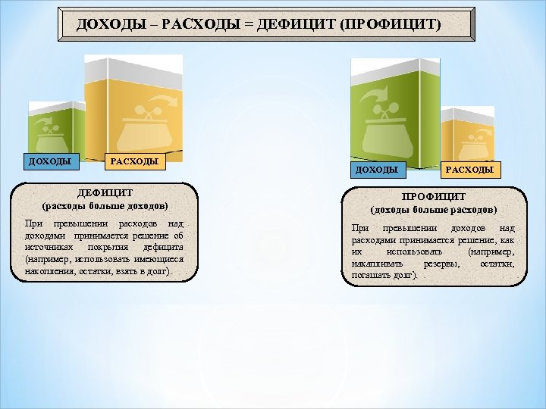
Бюджет - это форма образования и расходования денежных средств, предназначенных для финансового обеспечения задач и функций государства и местного самоуправления. Доходы – Расходы = Дефицит (Профицит) Сбалансированность бюджета по доходам и расходам - основополагающее требование, предъявляемое к органам, составляющим и утверждающим бюджет.

Slide 5
Бюджетный процесс - деятельность государственных органов власти, органов местного самоуправления и иных участников по составлению и рассмотрению проектов бюджетов, утверждению и исполнению бюджетов, по контролю за их исполнением, осуществлению бюджетного учета, составлению, внешней проверке, рассмотрению и утверждению бюджетной отчетности.
СТАДИИ БЮДЖЕТНОГО ПРОЦЕССА
Составление проекта Бюджета
Рассмотрение проекта бюджета и утверждение бюджета
Исполнение бюджета
Составление отчета об исполнении бюджета и
утверждение отчета

Slide 6
Об утверждении Порядка и сроков составления проекта местного бюджета на 2024 год и на плановый период 2025 и 2026 годов (Постановление Администрации ОБИЛЬНЕНСКОГО сельского поселения от 07.07.2023 № 102 | Основные направления бюджетной политики и основные направления налоговой политики ОБИЛЬНЕНСКОГО сельского поселения на 2024-2026 годы (Администрации ОБИЛЬНЕНСКОГО сельского поселения Постановление от 06.10.2023 № 170/1) | Муниципальные программы ОБИЛЬНЕНСКОГО сельского поселения на 2019-2030 годы
Основа формирования проекта местного бюджета на 2024 год и плановый период 2025 и 2026 годов

Slide 7
Публичные слушания
Публичные слушания – форма участия населения в осуществлении местного самоуправления.
Публичные слушания организуются и проводятся с целью выявления мнения населения по проекту бюджета поселения и отчету по его исполнению. Каждый житель вправе высказать свое мнение, представить материалы для обоснования своего мнения, представить письменные предложения и замечания для включения их в протокол публичных слушаний. Заключения о результатах публичных слушаний подлежат опубликованию. Публичные слушания назначаются собранием депутатов Обильненского сельского поселения. Информация о проведении публичных слушаниях размещается на информационных стендах и на сайте в сети Интернет: https://obilnenskaya-adm.ru/

Slide 8

ОСНОВНЫЕ ХАРАКТЕРИСТИКИ Исполнения БЮДЖЕТА ОБИЛЬНЕНСКОГО СЕЛЬСКОГО ПОСЕЛЕНИЯ За 2024год.

Slide 9

Доходы бюджета
Поступающие в бюджет денежные средства
Налоговые доходы
Неналоговые доходы
Безвозмездные поступления

Slide 10

СТРУКТУРА ДОХОДОВ БЮДЖЕТА ЗА 2024 ГОД
тыс. рублей
Показатель | Плановые бюджетные назначения на 2024 год | Фактическое исполнение бюджета за 2024 год | % исполнения бюджета за 2024год
Доходы, всего | 23434,2 | 39915,5 | 170,3
Налоговые и неналоговые доходы | 11975,9 | 28295,5 | 236,3
ПРОЧИЕ НЕНАЛОГОВЫЕ ДОХОДЫ, из них Инициативные платежи, зачисляемые в бюджеты сельских поселений | 0 | 447,4
Безвозмездные поступления | 11458,3 | 11620,0 | 8065,1

Slide 11
Доходы бюджета за 2024год 39 915,5 тыс. рублей
Налог на доходы физических лиц 4 467,7
Имущественные налоги 2 184,6
Земельный налог 21 052,5
Государственная пошлина 4,9
Штрафы, санкции, возмещение ущерба 39,6
Инициативные платежи, зачисляемые в бюджеты сельских поселений 447,4
Безвозмездные поступления 11 620,0

Slide 12
СТРУКТУРА РАСХОДОВ БЮДЖЕТА ЗА 2024 Год
Notes:
Объем межбюджетных трансфертов будет уточнен ко второму чтению проекта областного бюджета

Slide 13
Муниципальные программы
тыс. руб.
№ | Наименование программы | Период действия | Сумма 2024 год | Сумма 2025 год | Сумма 2026год
1 | Муниципальная программа Обильненского сельского поселения «Развитие муниципальной службы» | 2019-2030гг | 57,0 | 1,0 | 5,0
2 | Муниципальная программа Обильненского сельского поселения «Защита населения и территории поселения от чрезвычайных ситуаций обеспечение пожарной безопасности» | 2019-2030гг | 470,0 | 469,0 | 50
3 | Муниципальная программа Обильненского сельского поселения «Обеспечение общественного порядка, противодействие преступности» | 2019-2030гг | 7,0 | 7,0 | 5,0
4 | Муниципальная программа Обильненского сельского поселения «Обеспечение качественными жилищно-коммунальными услугами населения Обильненского сельского поселения» | 2019-2030 гг | 57,5 | 48,5 | 10,0
5 | Муниципальная программа Обильненского сельского поселения «Развитие сетей наружного освещения» | 2019-2030гг | 1005,0 | 1005,0 | 1200,0
6 | Муниципальная программа Обильненского сельского поселения «Благоустройство территории » | 2019-2030гг | 7882,0 | 3261,9 | 1300,00
7 | Муниципальная программа Обильненского сельского поселения «Озеленение территории » | 2019-2030гг | 191,4 | 100,0 | 500,0
8 | Муниципальная программа Обильненского сельского поселения «Развитие культуры» | 2019-2030гг | 7088,33 | 7844,4 | 3591,9
9 | Муниципальная программа Обильненского сельского поселения «Развитие физической культуры и спорта» | 2019-2030гг | 50,0 | 3796,7 | 100,0
10 | Муниципальная программа Обильненского сельского поселения «Управление муниципальными финансами и создание условий для эффективного управления муниципальными финансами» | 2019-2030гг | 12658,0 | 12658,0 | 5949,8
11 | Муниципальная программа Обильненского сельского поселения «Социальная поддержка граждан» | 2019-2030гг | 450,0 | 450,0 | 150,0
12 | Муниципальная программа Обильненского сельского поселения «Развитие малого и среднего бизнеса в Обильнеском сельском поселении» | 2019-2030 гг | 1,0 | 1,0 | 0,0
 | ИТОГО: |  | 29917,2 | 29642,5 | 12861,7

Slide 14
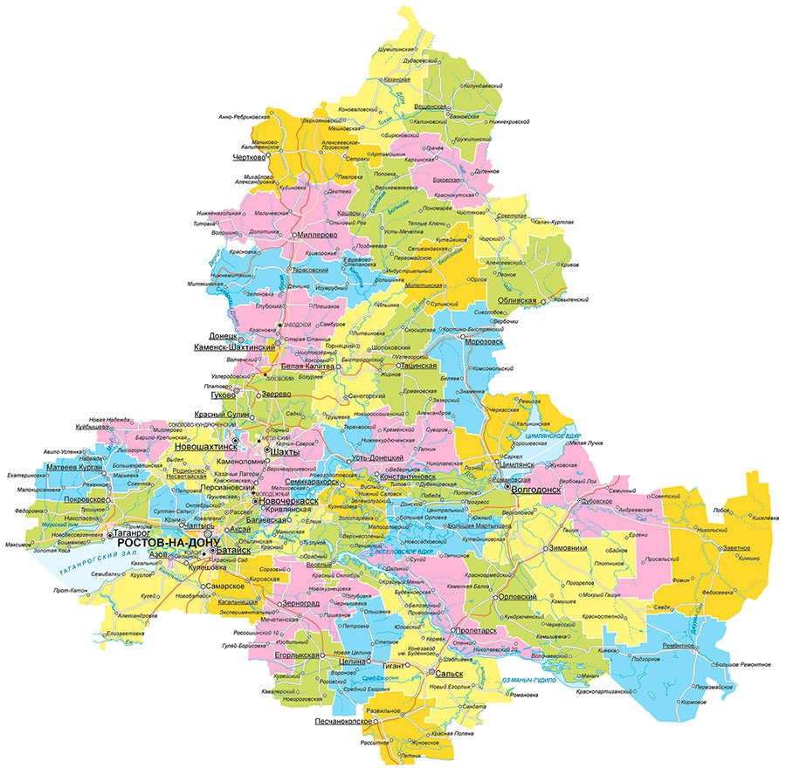
Спасибо за внимание !

